Slide 1
Efectul
GRAPHIC PEN

Slide 2
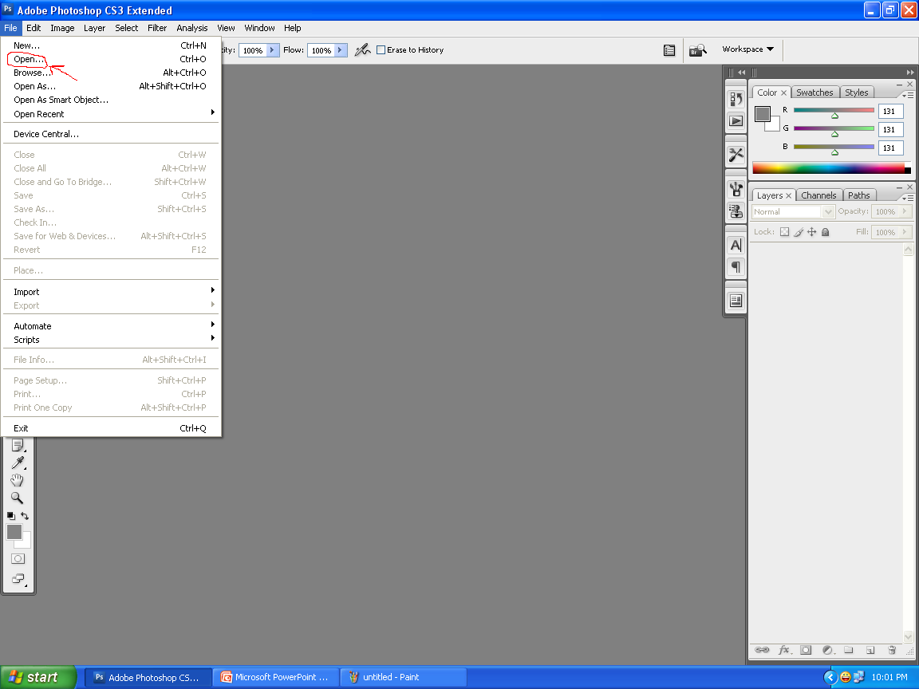
Deschidem Adobe Photoshop.Ne ducem la rubrica file şi apăsăm open pentru a selecta o imagine.

Slide 3
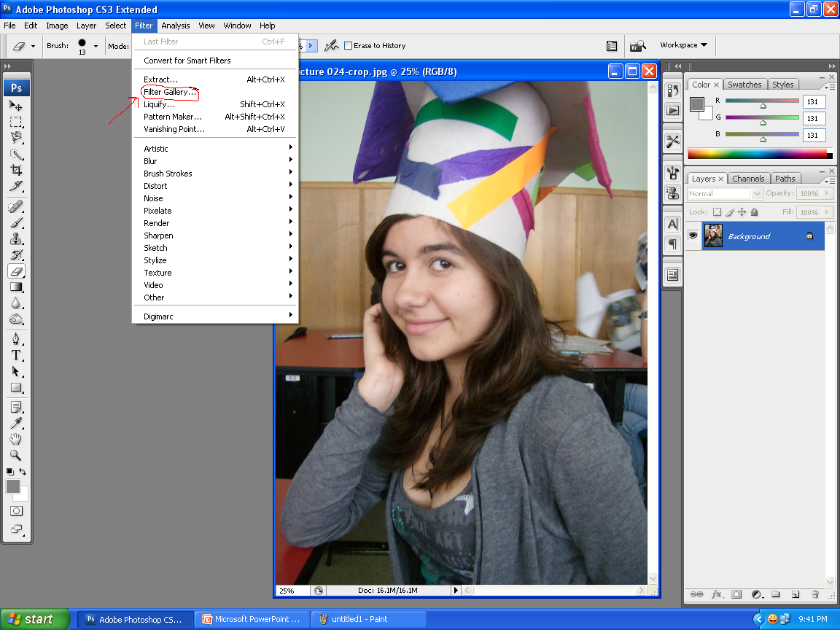
Apoi pentru a selecta efectul dorit ne ducem în bară la filter şi selectăm filter gallery.

Slide 4
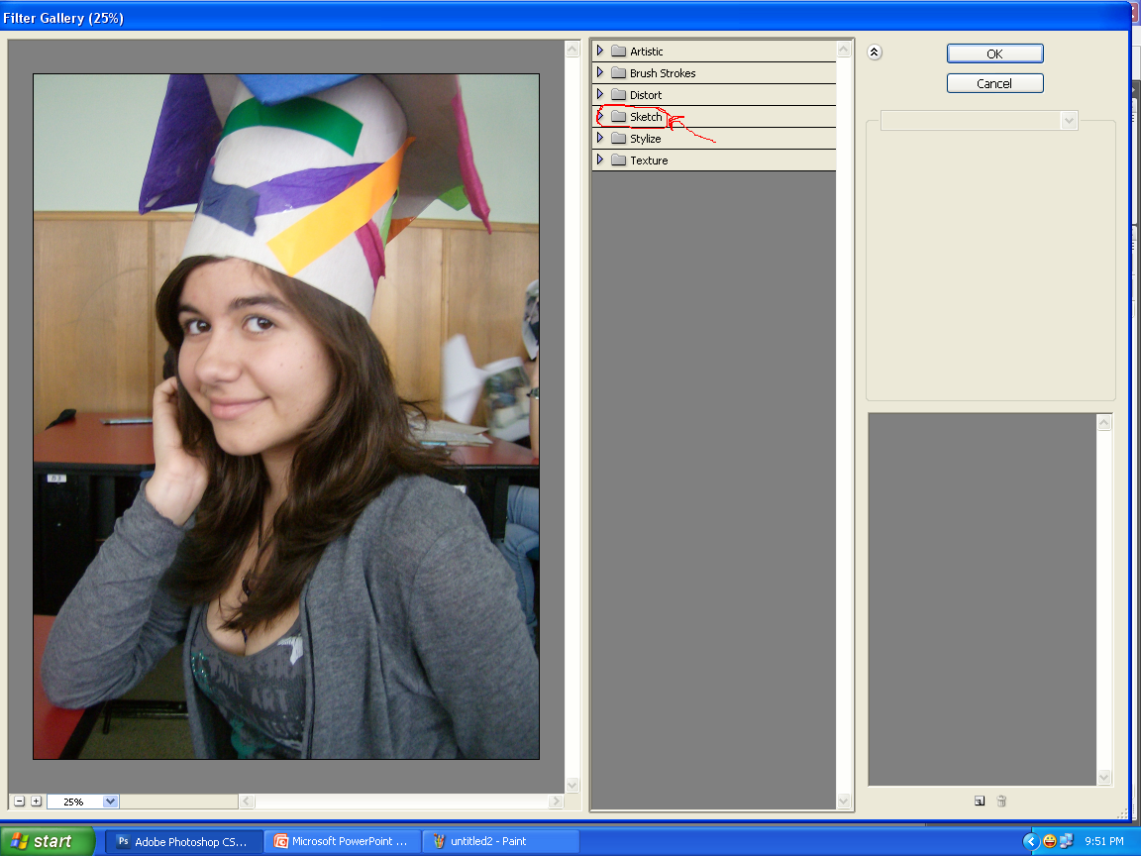
După ce am selectat filter gallery o să se deschidă un chenar cu mai multe opţiuni.Apăsăm sketch.

Slide 5
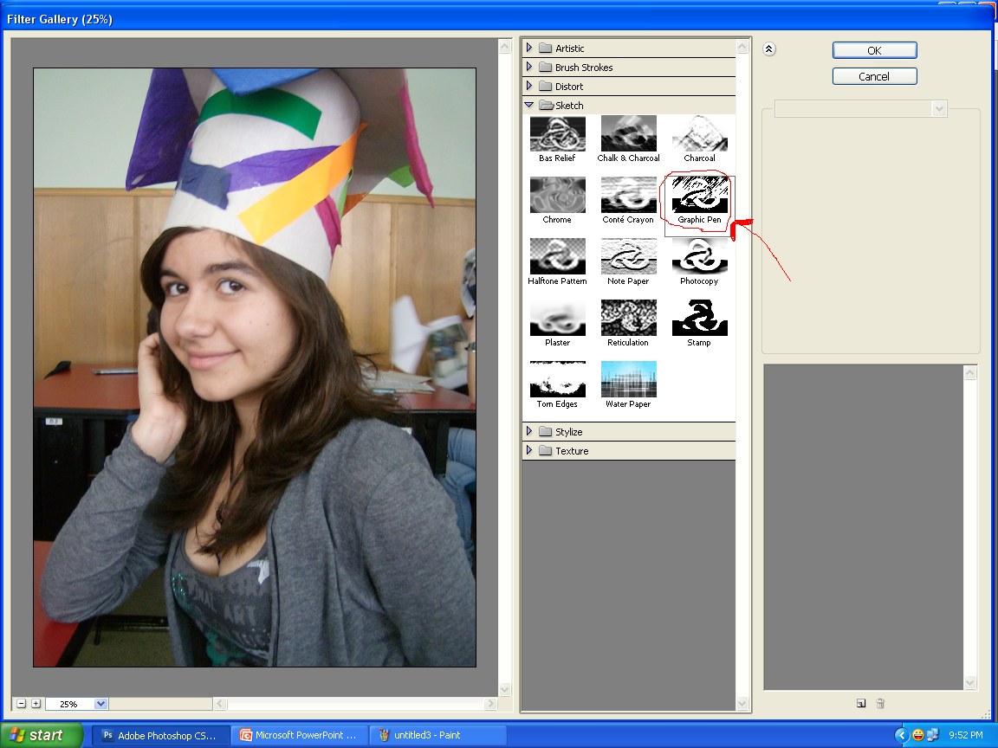
Ne va apărea imediat mai multe efecte în cadrul acestui chenar selectat anterior.Pentru a selecta efectul dorit apăsăm pe graphic pen.

Slide 6
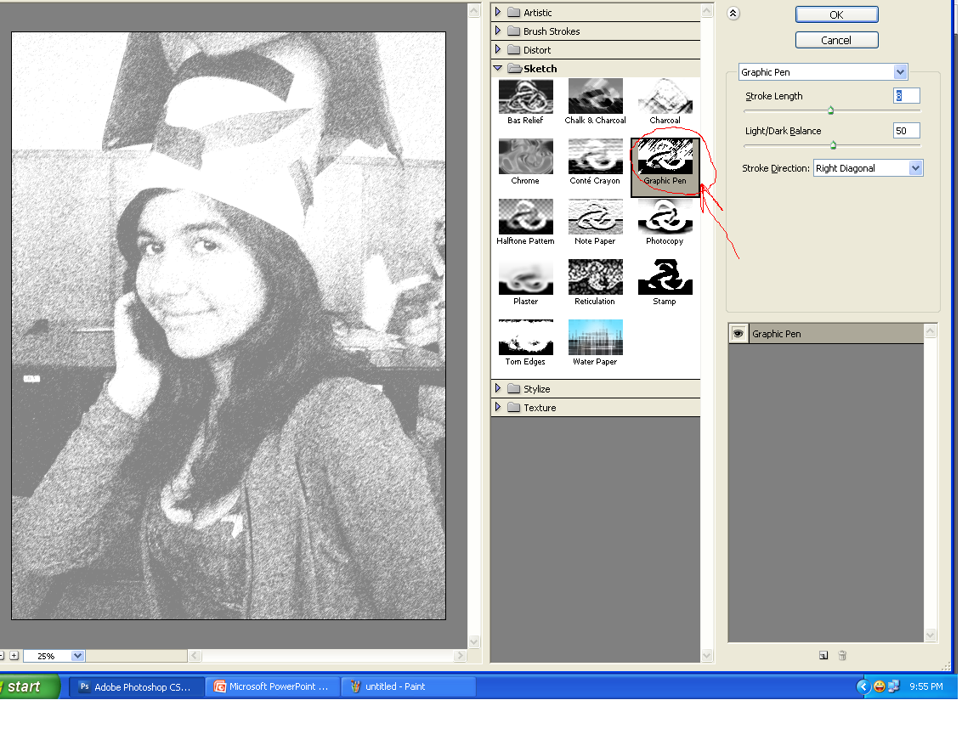
Aşa va arăta în primă instanţă efectul dorit.

Slide 7
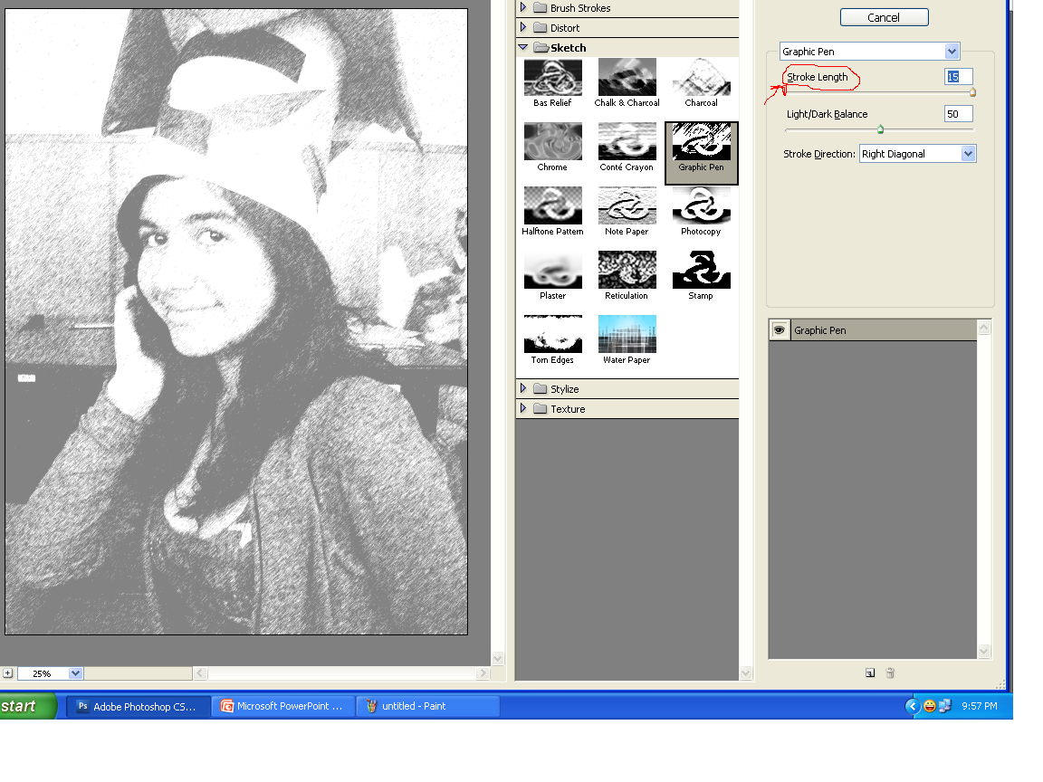
Însă la acest efect mai avem si cateva opţiuni.Una dintre ele ar fi stroke length.Aceasta ne dă posibilitatea ca liniile ce definesc creionul să fie scurte şi multe sau lungi şi puţine.

Slide 8
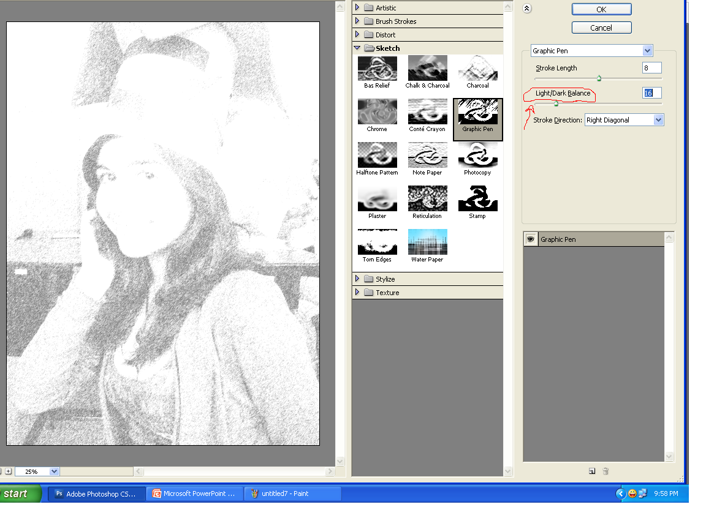
Altă opţiune ar fi light/dark balance.Aceasta ne dă posibilitatea de a face poza mai luminoasă sau mai întunecată.

Slide 9
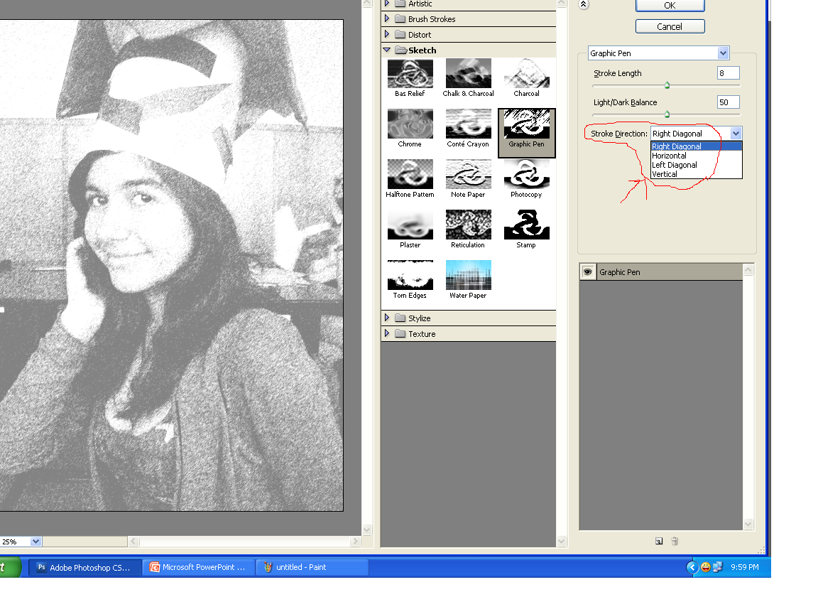
Ultima opţiune a acestui efect este stroke direction.Aceasta ne indică în ce direcţie vor fi poziţionate liniile.

Slide 10
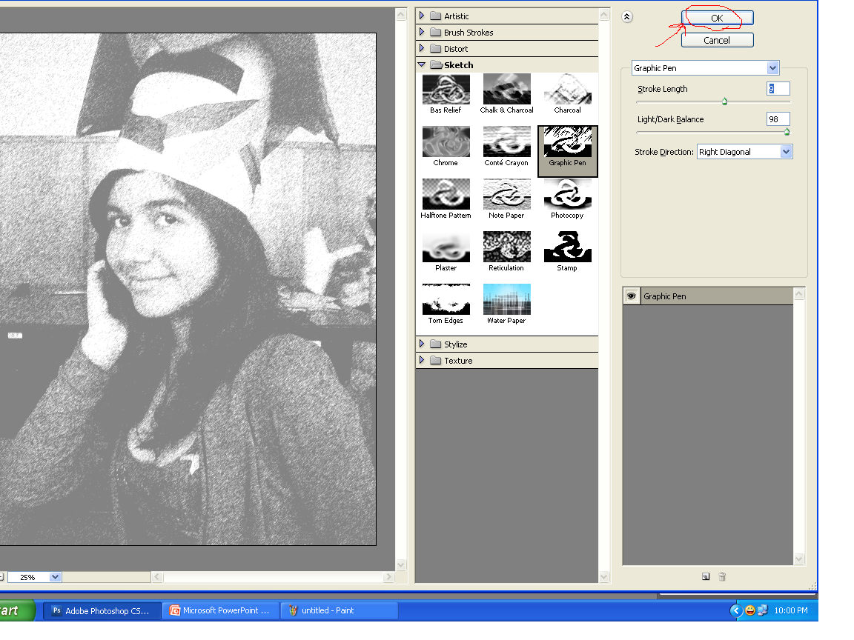
În final pentru a salva cele facute apăsaţi ok.

